Slide 1
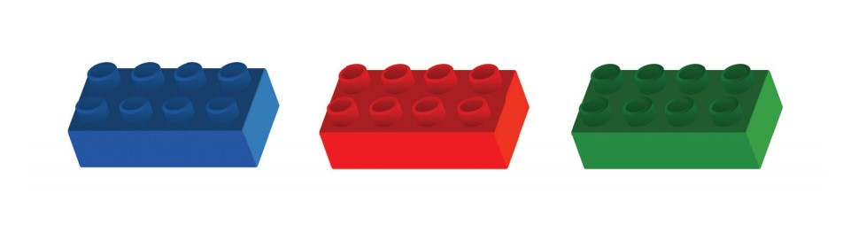
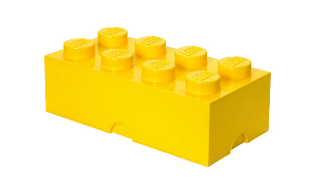
Визнач рід і число прикметника
Чоловічий рід Жіночий рід Середній рід
множина

Slide 2

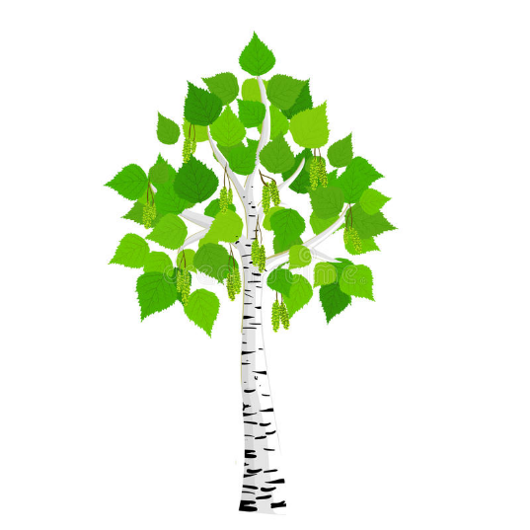
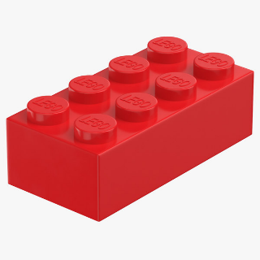
СТРУНКА БЕРІЗКА

Slide 3

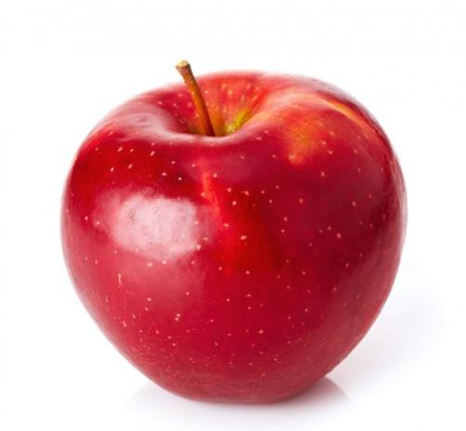
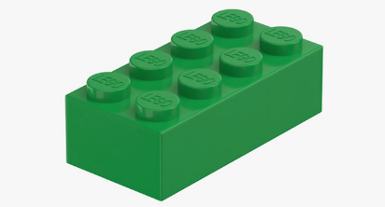
ЧЕРВОНЕ ЯБЛУКО

Slide 4
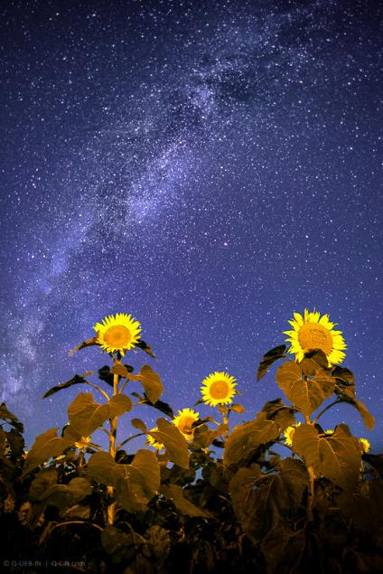
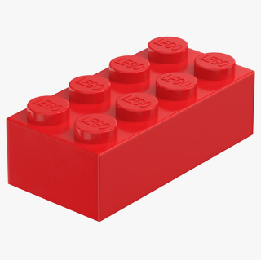
ЛІТНЯ НІЧ

Slide 5

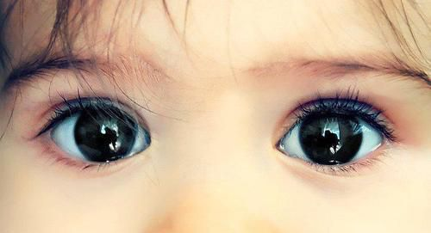
ЧОРНІ ОЧІ

Slide 6
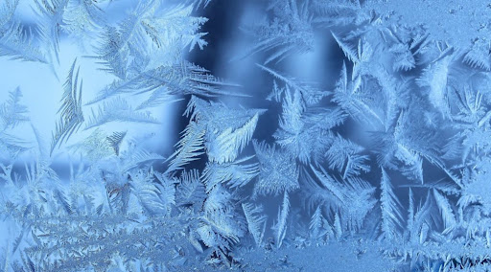
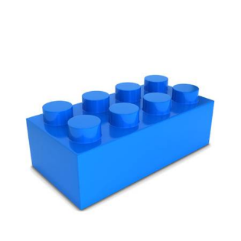
СИЛЬНИЙ МОРОЗ

Slide 7

СИНЄ НЕБО

Slide 8

ШКІЛЬНА ДОШКА

Slide 9


ЧИСТЕ ПОВІТРЯ

Slide 10

ЦІКАВА КНИГА

Slide 11
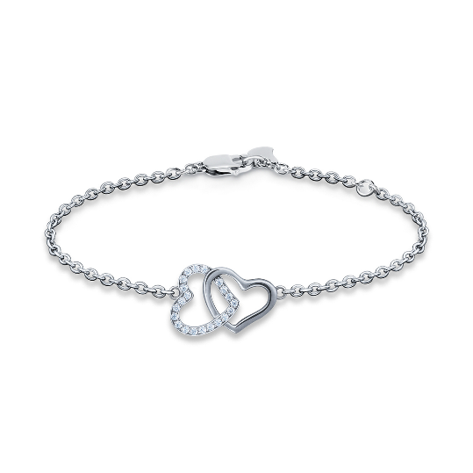

СРІБНИЙ БРАСЛЕТ

Slide 12
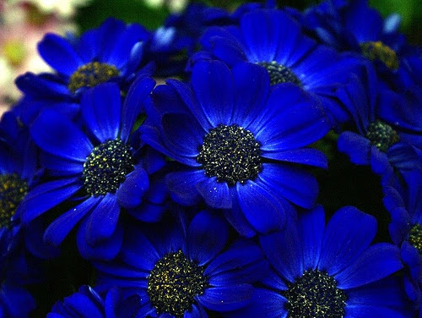
СИНІ КВІТИ

